Slide 1
ম
গ
ত
স্বা

Slide 2
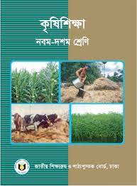
মোছাঃ নাজনীন খাতুন
সহকারী শিক্ষিকা ( কৃষি )
মির্জাপুর দক্ষিণ পাড়া দাখিল মাদ্রাসা
শেরপুর, বগুড়া।
মোবাঃ ০১৭৪০২৫৪২০২
বিষয়ঃ কৃষি শিক্ষা
শ্রেণীঃ নবম
পাঠঃ১ ( ফসল বীজ ও বংশ বিস্তারক উপকরণ )
সময়ঃ ৪৫ মিনিট।

Slide 3
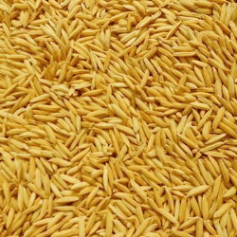
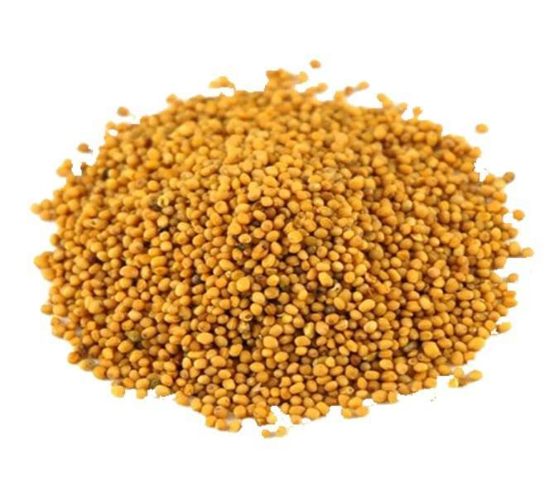
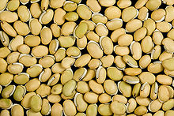
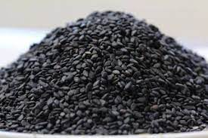
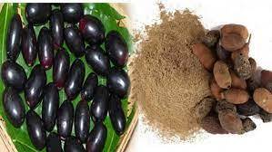
এসো আমরা কিছু ছবি দেখি-
ফসল বীজ

Slide 4
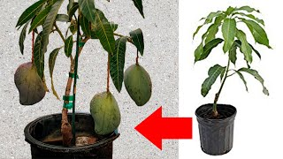
আরো কিছু ছবি দেখি-
বংশ বিস্তারক উপকরণ

Slide 5
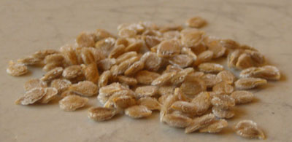
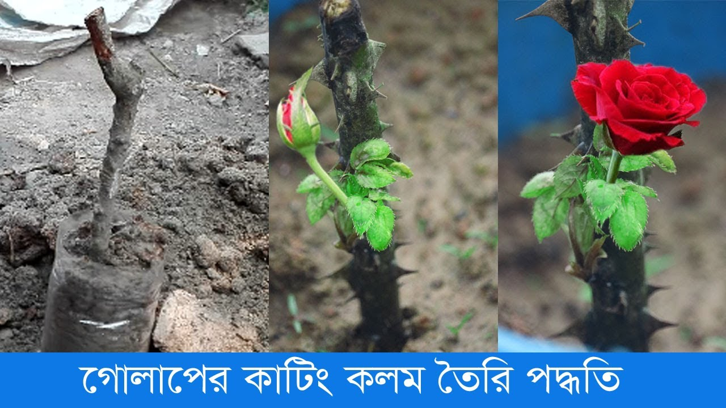
অধ্যায়-২
পাঠঃ ১ ( ফসল বীজ ও বংশ বিস্তারক উপকরণ )

Slide 6
শিখণ ফল
এই পাঠ শেষে শিক্ষার্থীরা....
ফসল বীজ ও বংশ বিস্তারক উপকরণের সংজ্ঞা বলতে পারবে।
বীজ ফসল উৎপাদনের ধাপ সমূহ বর্নণা করতে পারবে।
বংশবিস্তারক উপকরণের গুরুত্ব ব্যাখ্যা করতে পারবে।

Slide 7
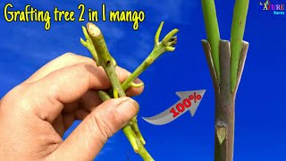
ফসল বীজ ও বংশবিস্তারক উপকরণ বলতে কী বুঝ তা বলতে পারবে।
ক) উদ্ভিদতত্ত্ব অনুসারে , উদ্ভিদের নিষিক্ত ও পরিপক্ক ডিম্বককে বীজ বলে। এ ধরণের বীজকে ফসল বীজ বা প্রকৃত বীজ বা উদ্ভিদতাত্ত্বিক বীজও বলে। যেমনঃ ধান, গম, সরিষা, তিল, শিম, বরবটি, টমেটো, ফুলকপি,মরিচ, জিরা,ধৈঞ্চা, জাম, কাঁঠাল ইত্যাদি।
খ) কৃষি তত্ত্ব অনুসারে উদ্ভিদের যে কোনো অংশ ( মূল, কান্ড, পাতা,কুড়ি , শাখা ) যা উপযুক্ত পরিবেশে একই জাতের নতুন উদ্ভিদের জন্ম দিতে পারে, তাকে বংশবিস্তারক উপকরণ বলে। এ ধরনের উপকরণকে কৃষিতাত্ত্বিক বীজ বা অঙ্গজ বীজ ও বলে। যেমনঃ আমের কলম, আলুর কন্দ, মিষ্টি আলুর লতা, আখের কান্ড, পাথর কুচির পাতা, গোলাপের ডাল ও কুড়ি, আনারসের মুকুট, কলা গাছের সাকার,আদা, হলুদ, রসুন, কচু ও সকল উদ্ভিদতাত্ত্বিক বীজ।

Slide 8
একক কাজ
বংশবিস্তারক উপকরণ কাকে বলে ?
উপরের চিত্রটি কী উদ্ভিদতাত্ত্বিক বীজের অন্তর্ভূক্ত ?
ফসল বীজের ৪ টি উদাহরণ লিখ ?
সময়ঃ ৪ মিনিট

Slide 9
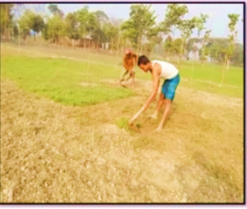
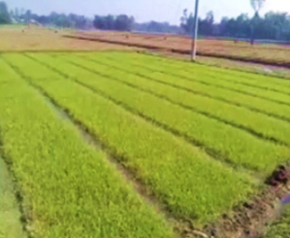
বীজ ফসল উৎপাদনের ধাপসমুহ-
১। বীজ জমি নির্বাচনঃ বীজ উৎপাদনের উর্বর জমি নির্বাচন করা উচিত। জমি অবশ্যই আগাছামুক্ত ও আলোবাতাসযুক্ত হতে হবে। নির্বাচিত জমিতে অন্তত ২% জৈব পদার্থ থাকা উচিত।
২। বীজ জমি পৃথকীকরণঃ বীজ উৎপাদনের জন্য নির্বাচিত জমি ও পার্শ্ববর্তী একই ফসলের জমির মধ্যে নির্দিষ্ট দূরত্বের ব্যবধান থাকতে হবে। এর উদ্দেশ্য হচ্ছে কাঙ্ক্ষিত শস্য বীজের সাথে যেন অন্য জাতের বীজের সংমিশ্রণ না ঘটে।

Slide 10
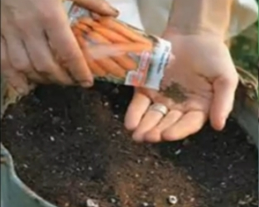
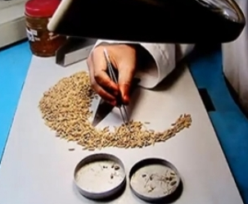
৩। বীজ সংগ্রহঃ বীজ সংগ্রহ বীজ উৎপাদনের একটি গুরুত্বপূর্ণ ধাপ। বীজ উৎপাদনের জন্য অবশ্যই প্রত্যায়িত বীজ সংগ্রহ করতে হবে। বীজ সংগ্রহের সময় নিম্নোক্ত তথ্য জেনে নিতে হবে।
বীজের হার নির্ধারণঃ বীজের বিশুদ্ধতা, সজীবতা,অঙ্কুরোদ্গম ক্ষমতা, আকার , বপোনের সময়, মাটির উর্বরতা শক্তি ইত্যাদি এসব বিবেচনা করে হেক্টর প্রতি বীজের হার নির্ধারণ করা হয়।

Slide 11
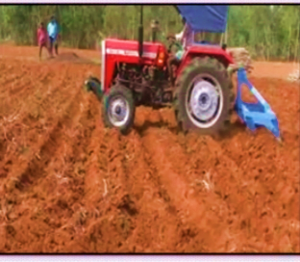
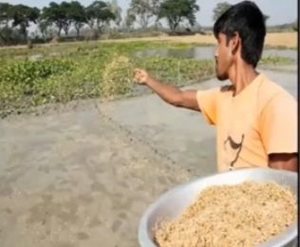
৫। নির্বাচিত জমি প্রস্তুতকরণঃ এক এক জাতের বীজের জন্য জমির প্রস্তুতি এক এক রকম হইয়ে থাকে। যেমনঃ রোপা ধানের বীজ উৎপাদন করতে জমি ভালোভাবে কর্দমাক্ত করে চাষ করতে হয়। সার প্রয়োগের মাত্রাও এক এক বীজের জন্য এক এক রকম হবে।
৬। বীজ বপনঃ নির্ধারিত ফসলের বীজ উপযুক্ত সারিতে বপন করতে হবে। বীতলায় প্রতিটি বীজ সমান গভীরতায় বপন করা উচিত। কোন বীজ কত গভীরতায় বপন করতে হবে তা বীজের আকার, আর্দ্রতা ও মাটির উপর নির্ভর করে।

Slide 12
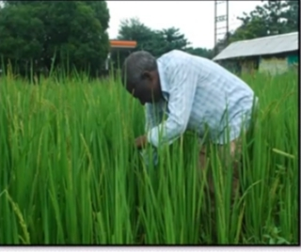
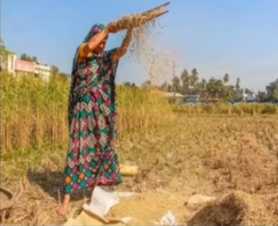
৭। রগিং বা বাছাইকরণঃ বীজ বপনের সময় যতই বিশুদ্ধ বীজ ব্যবহার করা হোক না কেন কিছু কিছু অন্য জাতের উদ্ভিদ ও আগাছা দেখা যাবে। অনাকাঙ্ক্ষিত উদ্ভিদ তুলে ফেলতে হবে। তিন পর্যায়ে রোগিং বা বাছাই করা যায়। ক) ফুল আসার আগে। খ) ফুল আসার সময়। গ) পরিপক্ক সময়।
৮। বীজ সংগ্রহঃ বীজ জমি থেকে বীজ সংগ্রহের পূর্বে যখন শতকরা ৮০-৯০ ভাগ বীজ পেকে যাবে তখন বীজ সংগ্রহ করতে হবে। বীজ সংগ্রহের সময় বিভিন্ন প্রক্রিয়ায় যেমনঃ মাড়াই, ঝাড়াই, বাছাই করে ফসল ঘরে তোলা হয়।

Slide 13
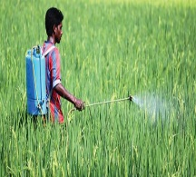
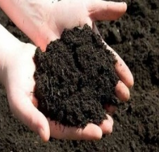
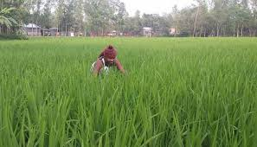
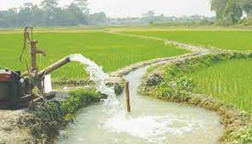
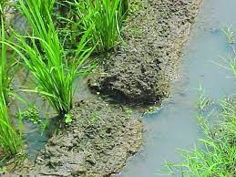
৯। পরিচর্যা
নিচে কয়েকটি পরির্চার ধরণ উল্লেখ করা হলো-
ক) সুষম মাত্রায় সার প্রয়োগ করা।খ) জৈব সার প্রয়োগ করা।
গ) প্রয়োজন মতো পানি সেচ দেওয়া।
ঘ) বৃষ্টি বা সেচের পানি জমলে নিষ্কাশনের ব্যবস্থা করা।
ঙ) আগাছা পরিষ্কার করা।
চ) রোগ ও পোকা দমন করা।
ছ) সারের উপরি প্রয়োগ করা।
পরিচর্যা

Slide 14
ফসল বীজের গুরুত্ব-
ফসল বীজ ফসল উৎপাদনের মৌলিক উপকরণ।
ফসল বীজ মানুষসহ পশু-পাখির খাদ্য হিসাবে ব্যবহৃত হয়।
বিশুদ্ধ ফসল বীজ রোগ, পোকামাকড় ও আগাছা বিস্তার রোধ করে।
ফসল বীজের মাধ্যমে উন্নত জাতের ফসল উৎপাদন সম্ভব।
কোনো কোনো বীজ ঔষধ হিসাবে ব্যবহৃত হয়।
ফসল বীজের মাধ্যমে উদ্ভিদের বংশধারা টিকে থাকে।
ফসল বীজ অনেক শিল্পের কাঁচামাল হিসাবে ব্যবহৃত হয়।

Slide 15
জোড়ায় কাজ
ক) দলঃ
বীজের হার কীসের উপর নির্ভর করে ?
খ) দলঃ
বীজ বপন কীসের উপর নির্ভর করে ?
দু’ দলের জন্য-
রগিং কী ?
সময়ঃ ৫ মিনিট

Slide 16
বংশবিস্তারক উপকরণের গুরুত্ব-
অধিকাংশ ফসলের বংশবিস্তার বীজ দ্বারা সম্ভব হয় না বা সম্ভব হলেও দীর্ঘসময়ের ব্যবধানে ফলন পাওয়া যায়।
ফসল দ্রুত পাওয়ার জন্য বংশবিস্তারক উপকরণ তথা কৃষিতাত্ত্বিক বীজের বিকল্প নাই।
এতে মূল, কান্ড,শাখা, পাতা শিকড়, কুড়ি ইত্যাদি ব্যবহার করে বংশবিস্তার করা হয় বলে মাতৃগুণাগুণ বজায় থাকে।
একই গাছে একাধিক জাতের সংযোজন ঘটানো যায়।
মিষ্টি ও টক কুল একই গাছে এবং লাল, হলুদ, কালো ও সাদা ফুল একই গোলাপ গাছে ফোটানো সম্ভব।
এছাড়াও এ উপকরণ ব্যবহার করে বীজবাহিত রোগ থেকে রক্ষা পাওয়া যায়।
অল্প সময়ে ও কম খরচে সহজে ফুল ও ফল পাওয়া যায়।

Slide 17
দ
লী
য়
কা
জ
ক) দলঃ
বংশবিস্তারক উপকরণের দু’ গুরুত্ব লিখ।
খ) দলঃ
বংশবিস্তারক উপকরণের দু’টি গুরুত্ব লিখ।
দু’ দলের জন্য-
এ উপকরণ ব্যবহার করে বীজ কী থেকে রক্ষা পায়।
সময়ঃ ৭ মিনিট

Slide 18
মূ
ল্যা
য়
ণ
১। উদ্ভিদের বংশ রক্ষায় জীবন্ত মাধ্যমটি নাম কী ?
ক) মাটি
খ) পানি
গ) বীজ
ঘ ) আলো
২। উদ্ভিদতত্ত্ব অনুসারে উদ্ভিদের নিষিক্ত ও পরিপক্ক ডিম্বককে বলা হয়-
।) ফসল বীজ
।।) প্রকৃত বীজ
।।।) উদ্ভিদতাত্ত্বীক বীজ
নিচের কোনটি সঠিক ?
ক) ।
খ) । । ও ।।।
গ) । ও।।।
ঘ) ।, ।। ও।।।

Slide 19
৩। বীজ জমি পৃথকীকরণ এর উদ্দেশ্য কী ?
উত্তরঃ কাঙ্ক্ষিত শস্য বীজের সাথে যেন অন্য জতের বীজের সংমিশ্রণ না ঘটে।
৪। বীজের জন্য কেমন জমি নির্বাচন করতে হবে ?
উত্তরঃ জমিটি উর্বর, আগাছামুক্ত ও আলোবাতাসযুক্ত হতে হবে।
৫। কয় পর্যায়ে রগিং করা যায় ?
উত্তরঃ তিন পর্যায়ে।
৬। বীজ কখন সংগ্রহ করতে হয় ?
উত্তরঃ শতকরা ৮০-৯০ ভাগ পেকে গেলে।
৭। ফসল বীজের একটি গুরুত্ব লিখ ?
উত্তরঃ ফসল বীজ ফসল উৎপাদনের মৌলিক উপকরণ।

Slide 20
বাড়ির কাজ
মিষ্টি আলুর লতা, আখের কান্ড,আদা, হলুদ ইত্যাদি সংগ্রহ করবে এবং শ্রেণীকক্ষে জমা দিবে।

Slide 21
সকলকে ধন্যবাদ

